Slide 1
股票定價策略：
選定一支股票，用公式產生對於此股票的便宜價、合理價、昂貴價，與此時價格相比，判斷是否進場。
四種定價法：
股利法
高低價法
本淨比法
本益比法

Slide 2
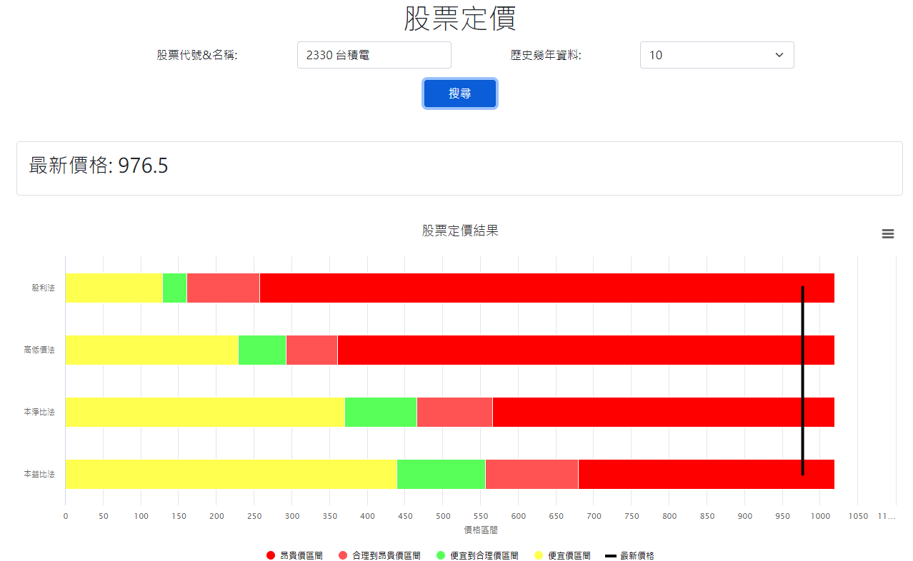

Slide 3
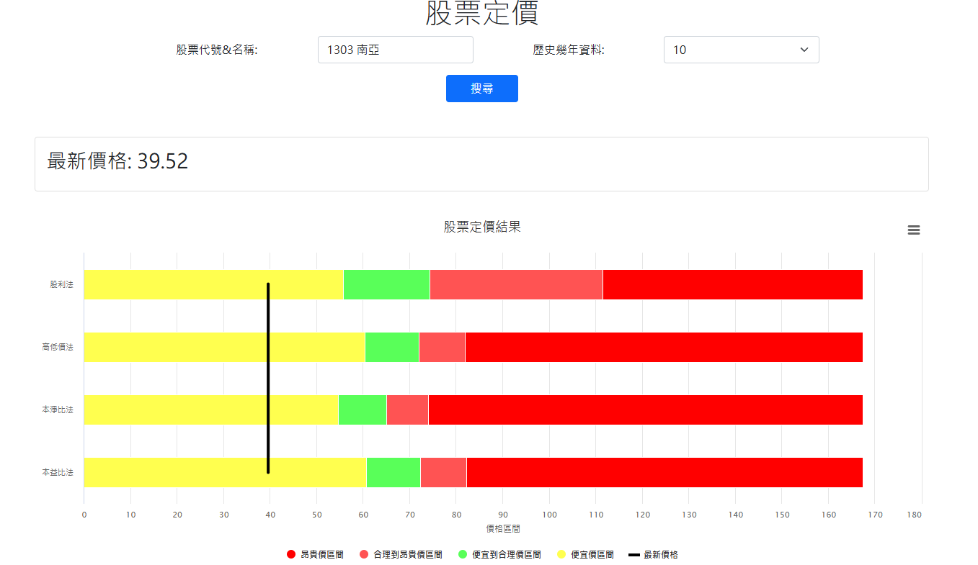

Slide 4
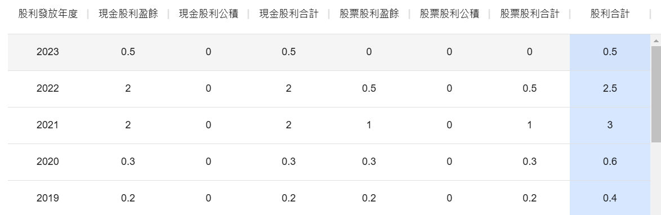
股利法：
股利定義：根據其持有的股份，從公司中獲得的利潤分配
股利合計： 0.5 (單位：元/每股)

Slide 5
價格計算：用此價格購買，領股利需N年回本
便宜價 = 平均 10 年股利 x 15年 報酬率 = 1/15 = 6.67%
合理價 = 平均 10 年股利 x 20年 報酬率 = 1/20 = 5%
昂貴價 = 平均 10 年股利 x 30年 報酬率 = 1/30 = 3.33%
1303 南亞
年分 | 2023 | 2022 | 2021 | 2020 | 2019 | 2018 | 2017 | 2016 | 2015 | 2014
股利 | 3 | 7.5 | 2.4 | 2.2 | 5 | 5.1 | 4.5 | 3.3 | 2.3 | 1.9
平均 10 年股利 = ( 3+7.5+ … +1.9) ÷ 10 = 3.72
便宜價 = 平均 10 年股利 x 15年 = 55.8
合理價 = 平均 10 年股利 x 20年 = 74.4
昂貴價 = 平均 10 年股利 x 30年 = 111.6
此時真實股價：44.62

Slide 6
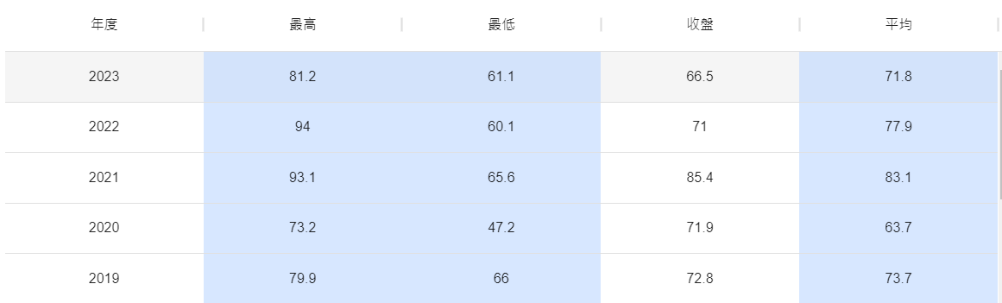
高低價法：股票的歷史最高、最低和平均
股票平均價格 = 總成交金額 ÷ 總成交股數

Slide 7
價格計算：觀察歷年價格
便宜價 = 近 10 年每年最低股價平均
合理價 = 近 10 年每年平均股價平均
昂貴價 = 近 10 年每年最高股價平均
年分 | 2023 | 2022 | 2021 | 2020 | 2019 | 2018 | 2017 | 2016 | 2015 | 2014
最高 | 81.2 | 94 | 93.1 | 73.2 | 79.9 | 88.4 | 80.2 | 74.5 | 79.5 | 75
最低 | 61.1 | 60.1 | 65.6 | 47.2 | 66 | 72 | 69.2 | 54.9 | 49.8 | 58.6
平均 | 71.8 | 77.9 | 83.1 | 63.7 | 73.7 | 81.3 | 74 | 63.1 | 65.7 | 66.3
便宜價 = ( 61.1 + 60.1 + … + 58.6 ) ÷ 10 = 60.46
合理價 = ( 71.8 + 77.9 + … + 66.3 ) ÷ 10 = 72.06
昂貴價 = ( 81.2 + 94 + … + 75 ) ÷ 10 = 81.9
此時真實股價：44.62

Slide 8
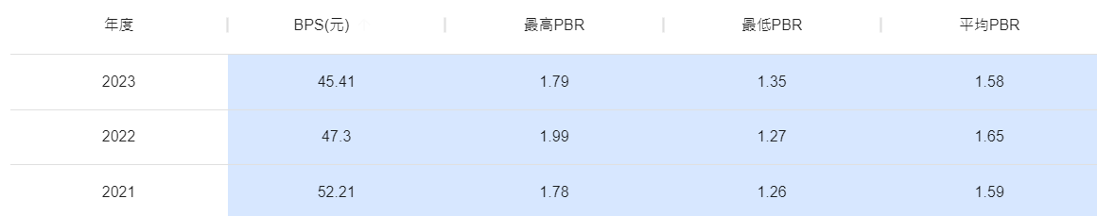
本淨比法：單位是「倍」，代表目前公司股價是淨值的幾倍。
本淨比(PBR)、股價淨值比(P/B) = 股價 ÷ 每股淨值
每股淨值(BPS) = ( 資產總額 – 負債總額 ) ÷ 流通在外的普通股數量
最高PBR = 當年度最高股價 ÷ 當年度每股淨值
最低PBR = 當年度最低股價 ÷ 當年度每股淨值
平均PBR = 當年度平均股價 ÷ 當年度每股淨值

Slide 9
價格計算：
本淨比(PBR) =股價 ÷ 每股淨值(BPS)
股價 = 本淨比(PBR) * 每股淨值(BPS)
便宜價 = 近 10 年最低PBR平均 * 最新淨值
合理價 = 近 10 年平均PBR平均 * 最新淨值
昂貴價 = 近 10 年最高PBR平均 * 最新淨值
2024Q3-BPS：44.97 (元)
年分 | 2023 | 2022 | 2021 | 2020 | 2019 | 2018 | 2017 | 2016 | 2015 | 2014
最高PBR | 1.79 | 1.99 | 1.78 | 1.68 | 1.84 | 1.87 | 1.79 | 1.75 | 1.94 | 1.86
最低PBR | 1.35 | 1.27 | 1.26 | 1.09 | 1.52 | 1.52 | 1.54 | 1.29 | 1.22 | 1.45
平均PBR | 1.58 | 1.65 | 1.59 | 1.47 | 1.7 | 1.72 | 1.65 | 1.48 | 1.61 | 1.65
便宜價 = [ ( 1.35 + 1.27 + … + 1.45 ) ÷ 10 ] * 44.97 = 60.75
合理價 = [ ( 1.58 + 1.65 + … + 1.65 ) ÷ 10 ] * 44.97 = 72.4
昂貴價 = [ ( 1.79 + 1.99 + … + 1.86 ) ÷ 10 ] * 44.97 = 82.25
此時真實股價：44.62

Slide 10
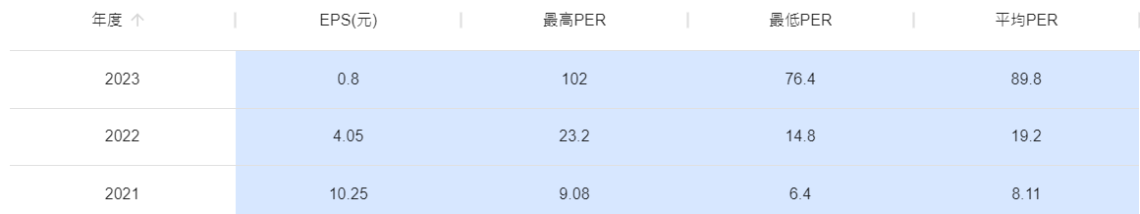
本益比法：單位是「倍」，代表目前公司股價是盈餘的幾倍。
本益比(PER) = 股價 ÷ 每股盈餘(EPS)
每股盈餘(EPS) = 公司淨利 ÷ 流通在外的普通股數量
最高PER = 當年度最高股價 ÷ 當年度每股盈餘
最低PER = 當年度最低股價 ÷ 當年度每股盈餘
平均PER = 當年度平均股價 ÷ 當年度每股盈餘

Slide 11
價格計算：
本益比(PER) =股價 ÷每股盈餘(EPS)
股價 = 本益比(PER) * 每股盈餘(EPS)
便宜價 = 近 10 年最低PER平均 * ((近一年EPS + 近 10 年平均EPS) / 2)
合理價 = 近 10 年平均PER平均 * ((近一年EPS + 近 10 年平均EPS) / 2)
昂貴價 = 近 10 年最高PER平均 * ((近一年EPS + 近 10 年平均EPS) / 2)
年分 | 2023 | 2022 | 2021 | 2020 | 2019 | 2018 | 2017 | 2016 | 2015 | 2014
EPS(元) | 0.8 | 4.05 | 10.25 | 3.24 | 2.91 | 6.65 | 6.87 | 6.16 | 4.5 | 4
最高PBR | 102 | 23.2 | 9.08 | 22.6 | 27.5 | 13.3 | 11.7 | 12.1 | 17.7 | 18.8
最低PBR | 76.4 | 14.8 | 6.4 | 14.6 | 22.7 | 10.8 | 10.1 | 8.91 | 11.1 | 14.6
平均PBR | 89.8 | 19.2 | 8.11 | 19.7 | 25.3 | 12.2 | 10.8 | 10.2 | 14.6 | 16.6
便宜價 = [ ( 76.4 + 14.8 + … + 14.6 ) ÷ 10 ] * A = 54.68
合理價 = [ ( 89.8 + 19.2 + … + 16.6 ) ÷ 10 ] * A = 65.04
昂貴價 = [ ( 102 + 23.2 + … + 17.7 ) ÷ 10 ] * A = 74.08
A = [ 0.8+ (0.8+4.05+ … +4) ÷ 10 ] / 2 = 2.8715
此時真實股價：44.62

Slide 12
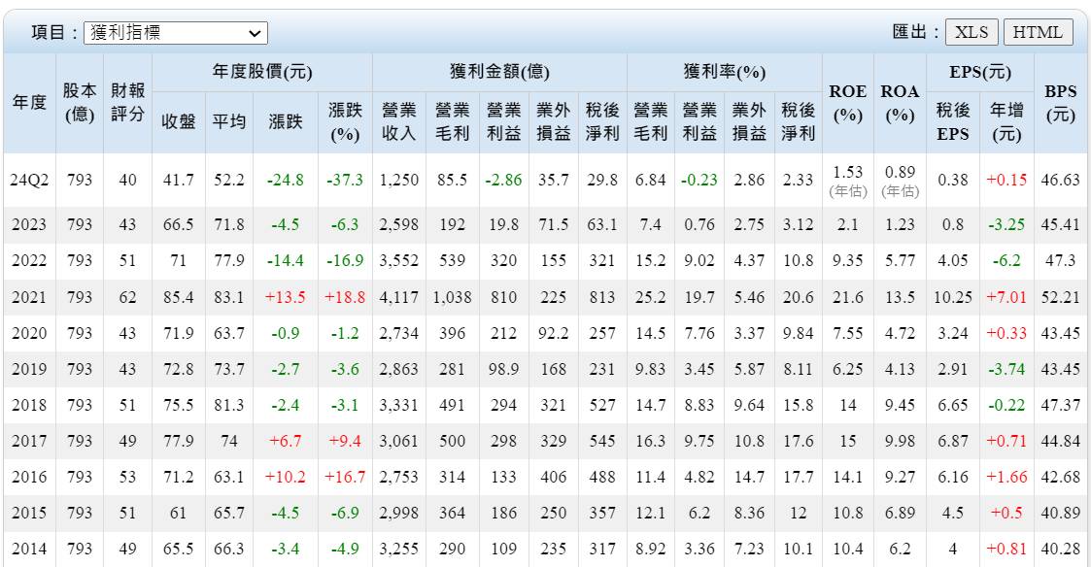
資料收集：
https://goodinfo.tw/tw/StockBzPerformance.asp?STOCK_ID=%s
https://goodinfo.tw/tw/StockBzPerformance.asp?STOCK_ID=1303
網頁最下方

Slide 13
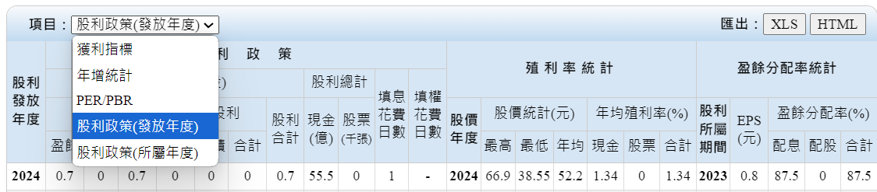
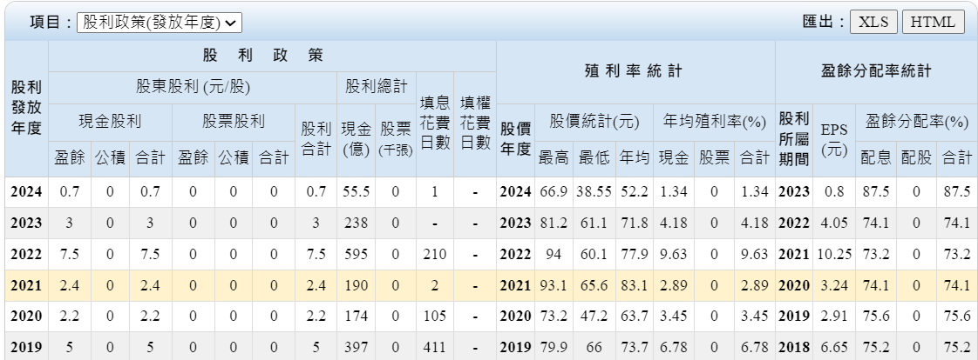
選股利政策(發放年度)

Slide 14
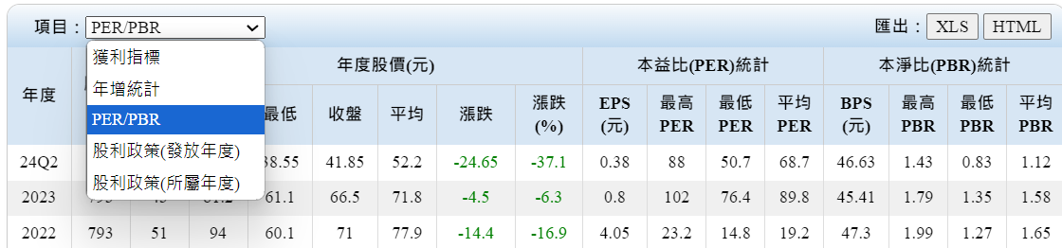
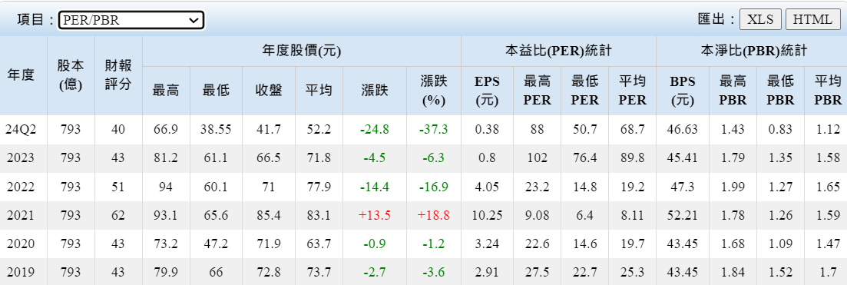
選 PER/PBR

Slide 15
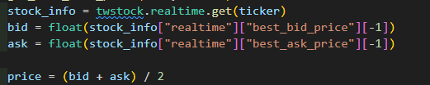
即時價格：
twstock：用於獲取台灣股市資訊的 Python 套件
其中，realtime 模組專門用來獲取即時的股市數據
(pip install twstock)
best_bid_price：最佳買入價格的列表，顯示前幾檔買入報價，從高到低排列
best_ask_price：最佳賣出價格的列表，顯示前幾檔賣出報價，從低到高排列

Slide 16
整體流程：
後端API
前端
前端
依照公式帶入年份
計算每個方法的
便宜價、合理價、昂貴價
將四個方法產生 的共12個價格
以及當中 使用的參數
送至前端呈現
接收 股票代號
及年份
依照股票代號
動態爬資料
股利法-
股利合計
高低價法-
年度股價(最高、最低、平均)
本淨比法-
年度BPS、PBR(最高、最低、平均)
本益比法-
年度EPS、PER(最高、最低、平均)

Slide 17

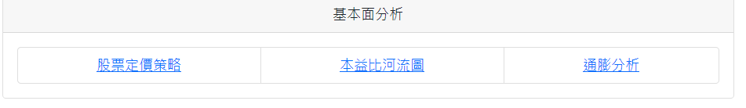

對答案：
https://cosbi5.ee.ncku.edu.tw/financial/home
網頁右上方 - 分析工具
股票定價策略
1303 南亞
歷史資料 10

Slide 18

從表格中提出的數據，做運算前先轉成 Float，最後確定的便宜價、合理價、昂貴價，再四捨五入到小數點後第二位

